Slide 1
ГОСТ Р МЭК 62443-2-1 Сегменты сети. Зона управления. Демилитаризованная зона.
Подготовил: Груздев Г.Е., группа КИБ-012

Slide 2
Сегменты сети
Сегменты сети — логические или физические подразделения сети для разделения потоков данных.
Метод сегментации - использование барьерных устройств (брандмауэры, маршрутизаторы, трехуровневые коммутаторы).
Цель - контроль доступа и снижение рисков для каждой зоны.

Slide 3
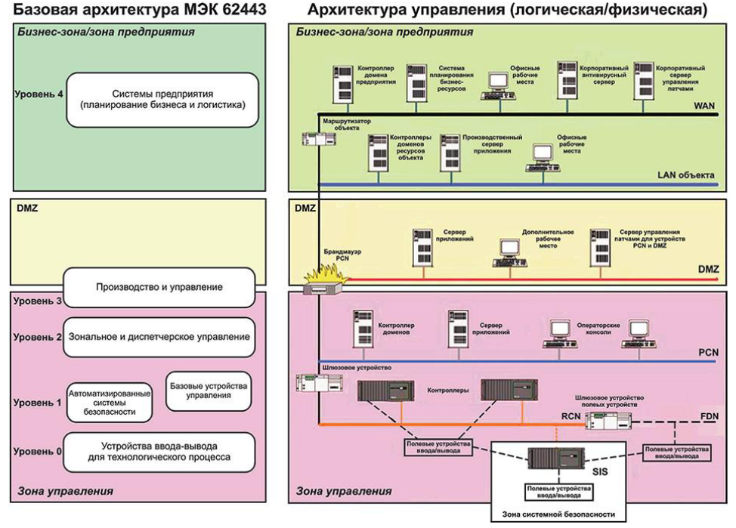
Соответствие между базовой архитектурой IACS и примером сегментированной архитектуры

Slide 4
Зона управления
Включает в себя управление технологическими процессами и настройку устройств и сети уровней 0–3.
Принципы для барьерного устройства:
Минимизация числа открытых портов и сервисов.
Фильтрация по принципу "запрещено всё, кроме разрешенного".
Открытые наружу сервисы облагаются рядом дополнительных контрмер

Slide 5
Демилитаризованная зона
Зона, расположенная между бизнес-зоной (низкий уровень безопасности) и зоной управления (высокий уровень безопасности).
Назначение:
Буферная зона для передачи данных между зонами.
Уменьшение прямой передачи данных между зонами с разным уровнем безопасности.
В конечном итоге DMZ должна привести к ликвидации или значительному снижению прямой передачи данных между зоной управления и бизнес-зоной, что значительно уменьшает риски для бизнеса.

Slide 6
Рекомендации по сегментации сетей
Использование барьерных устройств для отделения сетей IACS с высоким уровнем риска.
Разделение сетей на зоны по функциональному назначению.
Сегментация зон управления и бизнес-зон через DMZ.
Ограничение числа открытых портов и сервисов.
Применение централизованного управления политиками безопасности.

Slide 7

Спасибо
Спасибо за внимание!
Спасибо за внимание!
Спасибо за внимание!
Спасибо за внимание!
Спасибо за внимание!
Спасибо за внимание!
Спасибо за внимание!
Спасибо за внимание!
Спасибо за внимание!
Спасибо за внимание!
Спасибо за внимание!
Спасибо за внимание!
Спасибо за внимание!
Спасибо за внимание!
Спасибо за внимание!
Спасибо за внимание!
Спасибо за внимание!
Спасибо за внимание!
Спасибо за внимание!
Спасибо за внимание!
Спасибо за внимание!
Спасибо за внимание!
Спасибо за внимание!
Спасибо за внимание!
Спасибо за внимание!
Спасибо за внимание!
Спасибо за внимание!
Спасибо за внимание!
Спасибо за внимание!
Спасибо за внимание!
Спасибо за внимание!
Спасибо за внимание!
Спасибо за внимание!
Спасибо за внимание!
Спасибо за внимание!
Спасибо за внимание!
Спасибо за внимание!

